Slide 1
Uvod u veb i internet tehnologije

Slide 2
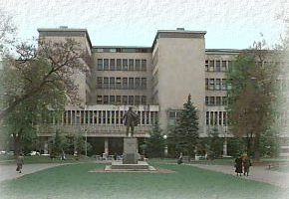
Stilovi i CSS

Slide 3

Stilovi i stilski listovi
Vizuelna prezentacija HTML dokumenata podešava se korišćenjem stilskih listova (stylesheets) opisanih u jeziku CSS (Cascading Style Sheets)
Prva verzija CSS objavljena 1996. godine
Aktuelna verzija je CSS3

Slide 4
Postavljanje stilskih opisa
Tri načina za postavljanje stilskih opisa:
Opisi na nivou elementa (atribut style)
Stilski listovi na nivou dokumenta (element style)
Spoljašnji stilski listovi

Slide 5
Stilski opisi na nivou elementa
Pojedinačnom elementu može se postaviti stil navođenjem atributa style
U tom slučaju, opis vizuelne prezentacije je isprepleten sa opisom njene strukture
Primer: <p style="color:red; margin-left:10px;">Ovo je pasus</p>
Vrednost koja se dodeljuje atributu style, tj. opis je niska sa sledećom sintaksom:
niz deklaracija međusobno razdvojenih znakom ';'
Svaka od deklaracija je u nizu je sledećeg oblika: svojstvo: vrednost

Slide 6
Opšta sintaksa stilskih listova
Mogu se zadavati u zaglavlju HTML dokumenata, u okviru elementa style ili u posebnim CSS dokumentima
Stilski list se sastoji od niza pravila
Primer: p { color: red; } h1 { font-family: Arial; margin: 20px; }
Beline nemaju uticaja; stilski list se često nazubljuje radi preglednosti
Primer: h1 { font-family: Arial; margin: 20px; }

Slide 7
Opšta sintaksa stilskih listova (2)
Stilski list se sastoji od pravila
Svako pravilo je oblika: selektor opis
Svaki opis je oblika: {niz deklaracija međusobno razdvojenih znakom ';' }
Svaka deklaracija je oblika: svojstvo: vrednost

Slide 8
Opšta sintaksa stilskih listova (3)
Selektori mogu biti složeniji nego samo navođenje imena elemenata
Više selektora može se navesti zajedno (u tom slučaju, selektori se razdvajaju zapetama) h1, h2, h3 { color: blue; }
Komentari se navode između simbola /* i */
Primer: p { /* podesavamo sve pasuse */ color: red; /* crvena boja teksta */ margin: 10px; /* margina od 10 piksela */ }

Slide 9
Stilski opisi na nivou dokumenta
Opis se može postaviti na nivou dokumenta (korišćenjem elementa style)
U tom slučaju, CSS opis se navodi u zaglavlju HTML dokumenta, kao sadržaj elementa style
Primer: <head> ... <style type="text/css"> p { color : blue; } </style> ... </head>

Slide 10
Spoljašnji stilski opis
Spoljašnji opisi
Koriste se za stilizaciju većeg broja veb strana na isti način
Zapisuju se u vidu tekstualne datoteke sa ekstenzijom .css
Pojednostavljuje izmenu vizuelne prezentacije celog veb sajta
Uključuje se korišćenjem elementa link u zaglavlju dokumenta, navođenjem atributa rel sa vrednošću stylesheet
Primer: <link rel="stylesheet" type="text/css" href="stil.css" />
Jezik CSS dozvoljava uvoz nekog drugog stilskog lista u dati stilski list, koršćenjem direktive @import
Primer: <style type="text/css"> @import url("stil.css"); </style>

Slide 11
Nasleđivanje stilskih listova
Za neka svojstva važi da, ako elementu pridružimo neku deklaraciju stila, nju automatski nasleđuju svi elementi sadržani u tom elementu body { color : red; }
Nasleđeno svojstvo se može promeniti p { color : blue; }
Neka svojstva se ne nasleđuju body { margin : 20px; }

Slide 12
Kaskada stilskih opisa
Stilske opise moguće je istovremeno navesti na nekoliko različitih mesta. Stoga se razlikuju:
stilski listovi dizajnera veb strane (date na neki od prethodna tri načina)
stilski listovi korisnika (zadaju se podešavanjima veb pregledača)
podrazumevani stilski listovi veb pregledača
Različiti opisi za neki element se kumulativno primenjuju
Ako dođe do konflikta, prednost se daje u opadajućem prioritetu gore navedenih načina zadavanja stilskih listova
Ako do konflikta dođe na nivou stilskih opisa autora, najveći prioritet imaju pravila navedena na nivou elementa, zatim na nivou dokumenta, pa pravila u spoljašnjim listovima; Tu pravila koja se odnose na stil samog elementa imaju veći prioritet od pravila koja se odnose na stil obuhvatajućeg elementa

Slide 13
Selektori
Najjednostavniji selektor je naziv elementa
Primer: p { color : blue; }
Kao selektor se može koristiti jedinstveni identifikator elementa: elementu pridružujemo identifikator korišćenjem atributa id, a zatim ga koristimo kao selektor oblika #id
Primer: ako smo definisali pasus: <p id="opis">U ovom pasusu biće opisana glavna svojstva...</p> tada pravilo: p#opis { color : blue; } u gornjem kontekstu ima isti efekat kao: #opis { color : blue; }

Slide 14
Selektori (2)
Kao selektor može se koristiti i naziv klase: svakom elementu koji želimo na isti način da stilizujemo dodeljuje se klasa korišćenjem atributa class, a zatim se ta klasa koristi kao selektor oblika .class
Primer: ako segment HTML dokumenta ima sledeći oblik: <p class="rezime">Jezik HTML je...</p> ... <p class="rezime">Jezik CSS je...</p> tada pravilo: p.rezime { color : blue; border: 1px solid black; } ne mora da ima isti efekat kao pravilo: .rezime { color : blue; border: 1px solid black; }

Slide 15
Pseudoklase i pseudoelementi
Pseudoklase i pseudoelementi služe za finija podešavanja u jeziku CSS
Unapred su definisani i nipošto ih ne treba dodeljivati elementima u sklopu HTML opisa
Pseudoklase služe za stilizovanje elemenata dok su u posebnom stanju, dok pseudoelementi služe za stilizaciju dela nekog elementa
Pseudoklase se označavaju pomoću dvotačke (npr. :hover), a pseudoelementi pomoću dvostruke dvotačke (npr. ::first-line)

Slide 16
Pseudoklase i pseudoelementi (2)
Najčešće pseudoklase i pseudoelementi:
:link
:visited
:hover
::first-child
::first-line
::first-letter
Primer: :hover { color : green; }

Slide 17
Ugnježdeni elementi kod selektora
Ugnježdeni elementi se koriste kada je potrebno promeniti stil samo onih elemenata koji su obuhvaćeni nekim širim elementom
Sintaksa: selector1 selector2 - ovim se označavaju samo elementi opisani selektorom selector2 koji se nalaze u okviru selektora selector1
Primeri: main p { color: blue; } div#gallery img.small { width: 50px; }

Slide 18
Stilizovanje fontova
Font predstavlja oblik znakova
Naziv (familija) fonta se zadaje svojstvom font-family; može se navesti:
tačan naziv fonta: imena fontova od više reči navode se pod navodnicima (npr. "Times New Roman")
ime familije fontova (npr. Times)
ime vrste fontova (npr. serif)
Razlikujemo:
serifne fontove (serif) koji na ivicama znakova imaju neke detalje
neserifne fontove (sans-serif) koji to nemaju
neproporcionalne fontove (monospace) kod kojih su sva slova iste širine

Slide 19
Stilizovanje fontova (2)
Moguće je navesti više opisa u opadajućem prioritetu
Primer: p { font-family: "New Century Schoolbook", Times, serif }
Veličina fonta (1px=1/96 deo inča, 1pt=1/72 deo inča) se zadaje svojstvom font-size
Primer: p { font-size: 12pt; } p { font-size: 120%; } p { font-size: 1.2em; }

Slide 20
Stilizovanje fontova (3)
Varijante fonta
font-style određuje iskošenost znakova; moguće vrednosti: normal, italic, oblique
font-weight određuje debljinu slova; najčešće vrednosti: normal, bold, lighter
Dozvoljeno je više karakteristika fonta dati jednom deklaracijom
Primer: p { font: italic bold 12pt Times, serif; }

Slide 21
Stilizovanje teksta
U CSS-u se (za razliku od procesora teksta) podešavanje teksta razlikuje od podešavanja fonta
U podešavanje (stilizovanje) teksta spadaju: podvlačenje teksta, precrtavanje, uvlačenje prve linije, poravnanje teksta, podešavanje razmaka između reči i slova, itd.
U CSS-u se svojstvima fonta određuje izbor slike (glyph) za ispis znaka, a svojstvima teksta se definiše kako se oni raspoređuju i da li je potrebno još nešto docrtati

Slide 22
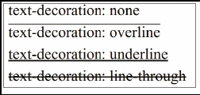
Stilizovanje teksta – dekoracija
Dodatno ukrašavanje teksta zadaje se svojstvom text-decoration; moguće vrednosti su none, underline, overline, line-through
Primer: a { text-decoration: none; } a:hover { text-decoration: underline; }

Slide 23


Stilizovanje teksta – razmaci
U CSS-u moguće je fino podešavanje horizontalnog razmaka između znakova
Za podešavanje razmaka između znakova u jednoj reči koristi se svojstvo letter-spacing, a za podešavanje razmaka između susednih reči svojstvo word-spacing; vrednosti za ova svojstava se zadaju u pt, px ili em
Vertikalni razmak nazivamo prored i on se može podešavati korišćenjem svojstva line-height; zadaje se kao decimalni broj ili kao procenat p { line-height: 1.5; }

Slide 24

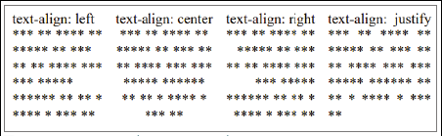
Stilizovanje teksta – uvlačenje i poravnanje
Uvlačenje prve linije teksta zadaje se svojstvom text-indent; vrednost se zadaje u px, pt ili u procentima, odnosno u em p { text-indent: 3em; }
Poravnanje teksta u okviru elementa se zadaje svojstvom text-align; moguće vrednosti su left, right, center, justify
Poravnanje jednog elementa u odnosu na drugi element koji ga obuhvata zadaje se na drugi način

Slide 25
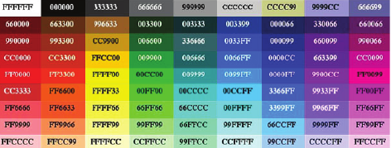
Boja
Boja teksta zadaje se svojstvom color
Boje se mogu zadati na više načina:
korišćenjem imena p { color: red; }
heksadekadnim kodom oblika #rrggbb - tri dvocifrena heksadekadna broja p { color: #00ff00; }
dekadnom specfikacijom oblika rgb(r,g,b) - tri dekadna broja p { color: rgb(0,0,255); }

Slide 26
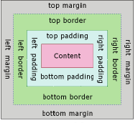
Model kutije
HTML elementi mogu da se posmatraju kao pravougaone površine - kutije (box)
Svaka kutija ima sadržaj (content) i može da ima okvir (border)
Okvir je razdvojen od sadržaja unutrašnjom marginom, tj. punjenjem (padding), a od okolnih elemenata spoljašnjom marginom (margin)

Slide 27
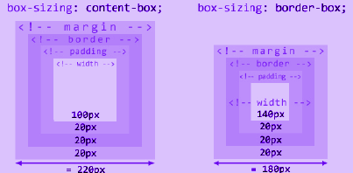
Model kutije - širina i visina
Širina i visina elementa zadaju se svojstvima width i height; vrednost se zadaje u px
Podrazumevano je da se punjenje, okvir i margine ne računaju u širinu i visinu
Svojstvom box-sizing se podešava šta se računa u širinu i visinu elementa: podrazumevana vrednost je content-box i tada se računa samo sadržaj, ako se navede border-box onda se računa visina i širina sadržaja, punjenja i okvira (bez spoljašnjih margina)

Slide 28
Model kutije - širina i visina (2)
Nekada je zgodno ne fiksirati širinu i visinu, već samo zadati najmanje ili najveće dopuštene vrednosti; to se postiže svojstvima max-width, min-width, max-height i min-height

Slide 29
Model kutije - spoljašnje margine
Elementima je moguće podesiti spoljašnje i unutrašnje margine
Spoljašnju marginu je moguće podesiti svojstvom margin:
ako se navede samo jedna vrednost, ona se odnosi na sve margine
ako se navedu dve vrednosti, prva se odnosi na levu i desnu, a druga na gornju i donju marginu
ako se navedu četiri vrednosti, one se odnose na levu, gornju, desnu, donju marginu redom
ako se navede auto, margine će se automatski rasporediti podjednako

Slide 30
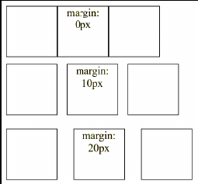
Model kutije - spoljašnje margine (2)
Margine susednih elemenata se ne sabiraju, računa se veća od vrednosti

Slide 31
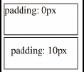
Model kutije - unutrašnje margine
Unutrašnju marginu je moguće podesiti svojstvom padding
Koristi se analogno svojstvu margin
Postoje i pojedinačna svojstva: padding-top, padding-right, padding-bottom i padding-left

Slide 32
Model kutije - okviri
Oko svakog elementa moguće je prikazati okvir
Debljina okvira podešava se svojstvom border-width
Tip linije okvira podešava se svojstvom border-style: moguće vrednosti su solid, dashed, dotted, itd.
Boja okvira podešava se svojstvom border-color
Sva tri svojstva moguće je zadati odjednom, korišćenjem svojstva border p { border: 1px solid black; }
Postoje i svojstva border-top, border-right, border-bottom i border-left

Slide 33
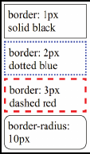
Model kutije – okviri (2)
Zaobljenost okvira se može zadati svojstvom border-radius: vrednost odgovara poluprečniku krugova pomoću kojih se postiže zaobljenost okvira

Slide 34
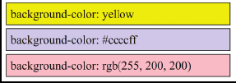
Pozadina elementa
Svakom elementu moguće je podesiti pozadinu: boju ili sliku
Boja pozadine elementa može se podesiti svojstvom background-color: vrednost tog svojstva je boja ili transparent
Kao pozadina elementa može se postaviti slika svojstvom background-image: vrednost se zadaje u obliku url(...)

Slide 35
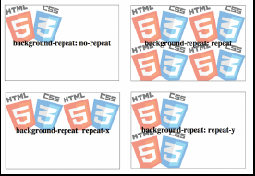
Pozadina elementa (2)
Svojstvom background-repeat kontroliše se da li da se slika ponavlja dok ne ispuni širinu/visinu elementa ili ne; moguće vrednosti su: repeat, repeat-x, repeat-y i no-repeat

Slide 36
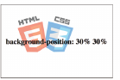
Pozadina elementa (3)
Pozicija slike u pozadini elementa može se podesiti svojstvom background-position
moguće je navesti dve vrednosti (horizontalna, vertikalna) ili samo jednu (horizontalna, podrazumevano center)
Vrednosti mogu biti date kao:
procenat - x% znači da poravnava tačku koja se nalazi na x% širine (dužine) slike sa tačkom koja se nalazi na x% širine (dužine) elementa
dužina - gornje levo teme slike postavlja se na tačku pomerenu za ovu vrednost u odnosu na gornje levo teme elementa
top, bottom - 0% (100%) za vertikalnu poziciju
left, right - 0% (100%) za horizontalnu poziciju
center - 50% za horizontalnu/vertikalnu poziciju

Slide 37
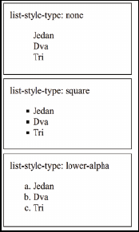
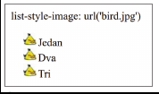
Stilizovanje lista
Najčešće se stilizuju oznake stavke liste
oblik znaka ispred stavki nabrajanja u nenumerisanoj listi ili broja u numerisanoj listi se podešava svojstvom list-style-type: moguće vrednosti su: disc, circle, square, none, decimal, lower-alpha, lower-roman, upper-alpha, upper-roman, itd.
kod nenumerisanih slika umesto znaka za nabrajanje može se postaviti slika korišćenjem svojstva list-style-image ul { list-style-image: url("slika.png"); }

Slide 38
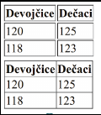
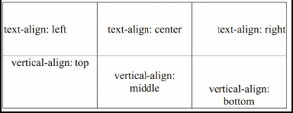
Stilizovanje tabela
Postoje i svojstva koja su karakteristična samo za tabele
Svojstvom border-collapse sa vrednošću collapse postavlja se da se susedne ćelije „slepe“ tj. da imaju jedinstveni okvir
Za poravnanje sadržaja ćelija tabele koriste se svojstva text-align i vertical-align (ovaj drugi samo za ćelije tabele): vrednosti su top, middle i bottom

Slide 39
Stilizovanje elemenata div i span
Generički elementi div i span nemaju unapred definisanu semantiku; zadatak im je da grupišu neki sadržaj
Obično se koriste u kombinaciji sa globalnim atributima id i class
Element div sluzi za grupisanje većih celina; prikazuje se kao blok element (block-level element)
Element span sluzi za grupisanje manjih celina; prikazuje se kao linijski element (inline element)

Slide 40
Element div
U ranijim verzijima HTML-a bio je jedan od najkorišćenijih elemenata
U verziji HTML5 treba ga koristiti kada nijedan od semantičkih elemenata nije odgovarajući
<main>
...
<div id="gallery">
<!-- tri slicice na dnu centralnog dela strane -->
</div>
</main>

Slide 41
Element span
Koristi se kada je potrebno delu teksta dodeliti značenje koje nije definisano HTML standardom
Bez dodatnih podešavanja prikazuju se isto na veb-strani; međutim na ovaj način moguće je izdvojiti sve označene delove teksta sa veb strane ili korišćenjem CSS-a podesiti prikaz svih označenih elemenata
Najčešće se koristi u kombinaciji sa atributom class
Osnovni delovi racunarskog sistema su <span class="termin"> procesor</span>,
<span class="termin">memorija</span> i
<span class="termin">ulazno-izlazni uredaji</span>.
<pre>
<code>
<span class="keyword">program</span> <span class="id">Hello</span>;
<span class="keyword">begin</span>
<span class="id">WriteLn</span>(<span class="str">'Zdravo, svete'</span>)
<span class="keyword">end</span>.
</code>
</pre>

Slide 42
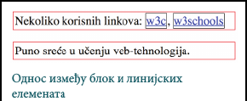
Prikaz
Razlikujemo dva načina prikaza elemenata:
blok elementi
display: block;
mogu da sadrže tekst, linijske elemente i druge blok elemente
prostiru se celom širinom bloka, slažu se jedan ispod drugog
div, section, article, header, footer, main, aside, form, p, ul, ol i li
linijski elementi
display: inline;
mogu da sadrže tekst i linijske elemente
zauzimaju koliko i sadržaj, slažu se jedan pored drugog
span, a, img, em, strong, small, i, b, u, sub, sup

Slide 43
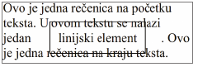
Prikaz (2)
Svojstvo display može imati različite vrednosti:
none - element se u potpunosti izostavlja iz prikaza (ne zauzima nikakav prostor na strani)
block - element se prikazuje kao blok element; mogu mu se postavljati širina, visina, okvir i margine
inline - element se prikazuje kao linijski element; može se podešavati okvir, margine, visina, ali ne i širina;
visina se postavlja svojstvom line-height; ima smisla podešavati samo levu i desnu marginu jer samo one pomeraju okolni sadržaj

Slide 44
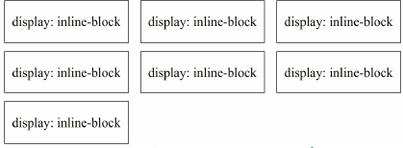
Prikaz (3)
Svojstvo display moze imati razlicite vrednosti:
inline-block - element se prikazuje kao linijski blok element; ne prostire se celom širinom, ali mu se mogu podešavati i širina i visina i margine
Primer: div { border: 1px solid red; } div.inblock { display: inline-block; width: 100px; height: 50px; margin: 10px; } <div>Ispred</div> <div class="inblock">1</div> <div class="inblock">2</div> <div class="inblock">3</div> <div class="inblock">4</div> <div class="inblock">5</div> <div class="inblock">6</div> <div>Iza</div>

Slide 45
Zahvalnica
Delovi materijala ove prezentacije su preuzeti iz:
Skripte iz predmeta Uvod u veb i internet tehnologije, na Matematičkom fakultetu Univeziteta u Beogradu, autor prof. dr Filip Marić
Prezentacija iz predmeta Uvod u veb i internet tehnologije, na Matematičkom fakultetu Univeziteta u Beogradu, autor dr Vesna Marinković
Skripte iz predmeta Informatika na Univerzitetu Milano Bicocca, autor dr Mirko Cesarini

